Slide 1
成果発表
Fチーム

Slide 2
アジェンダ
プロジェクト概要
システムの特徴
テスト・品質確保の取り組み
振り返り結果
成果物の紹介
今後の展望

Slide 3
プロジェクト概要
テーマ：Raffinehome
開発期間：1か月
チーム体制
チーム名：teamF
メンバー
八重樫
吉田
村田
島田
伴場
西嶋
開発目的
システム開発の流れ・利用される言語などの環境を知る

Slide 4
システムの特徴
機能一覧
アーキテクチャ概要
主要な画面フロー
ER図
API設計のエンドポイント

Slide 5
システムの特徴/ 機能一覧
顧客側
商品
商品一覧を取得する機能
商品詳細情報を取得する機能
検索機能
カート
カートに商品を追加する機能
カートに追加した商品の数量を変更する機能
カートに追加した商品をカートから削除する機能
カートの内容をクリアする機能
注文
在庫を確認する機能
カート内の商品を注文する機能
注文された商品の在庫を減らす機能
注文を保存する機能
注文完了後にカートの内容をクリアする機能

Slide 6
システムの特徴/ 機能一覧
管理者側
商品閲覧
商品一覧を取得する機能
管理者用の商品詳細情報を取得する機能
検索機能
商品登録
新規商品を登録する機能
商品編集
既存商品の情報を編集する機能
既存商品の情報を初期値として自動入力する機能
商品削除
既存商品を論理削除する機能
CSVエクスポート機能
商品情報をCSV形式でエクスポートする機能

Slide 7
システムの特徴/ アーキテクチャ概要
Spring Boot
Java
JPA(Hibernate)
H2 Database
HTML/CSS/JavaScript(Bootstrap)
REST API

Slide 8
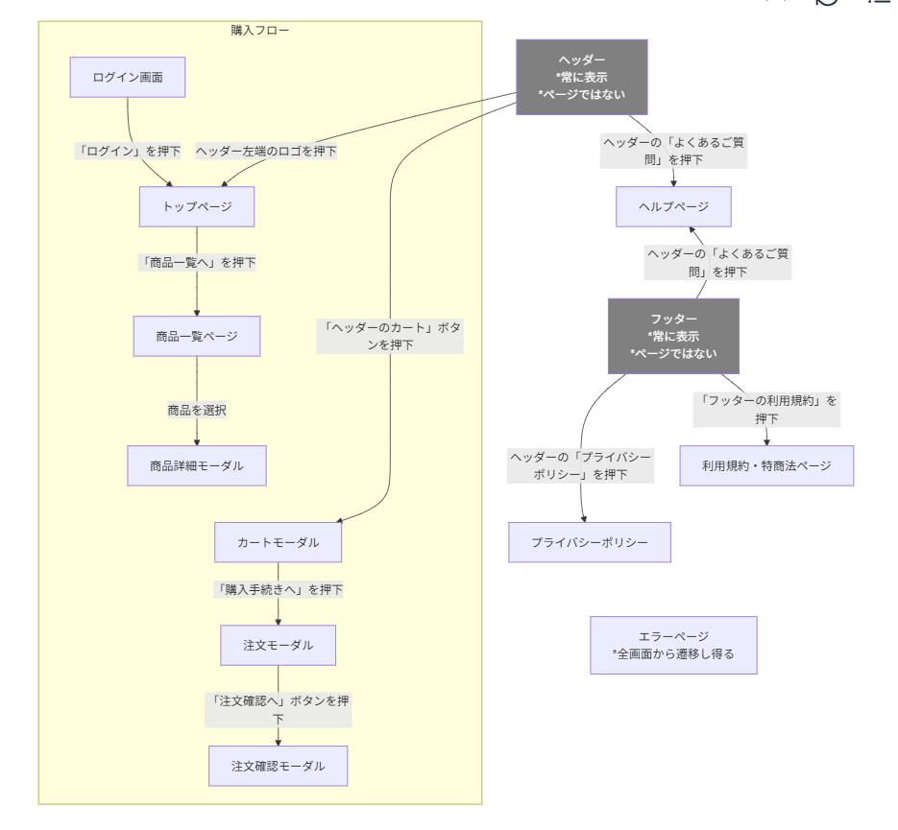
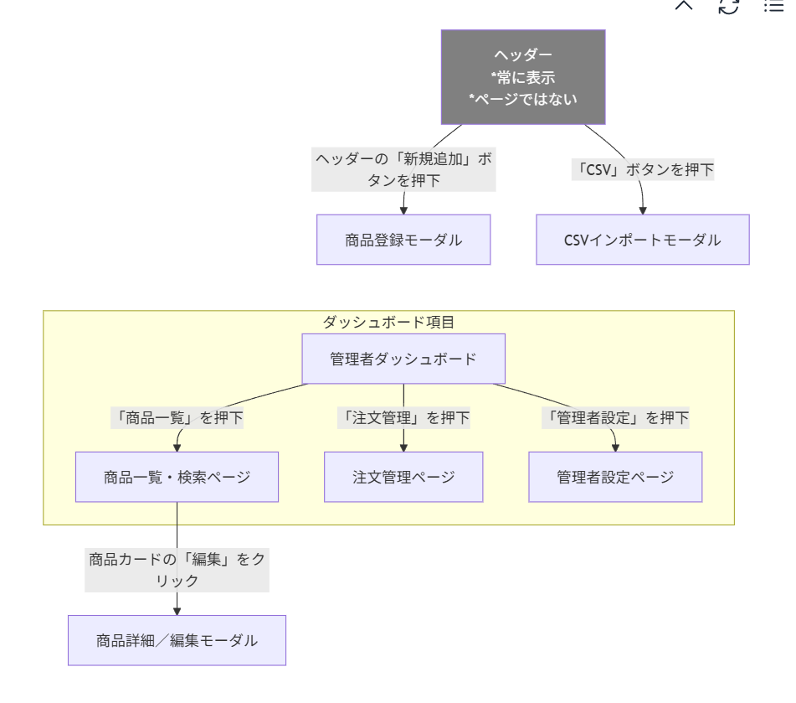
システムの特徴/ 主要画面フロー
顧客側
管理者側

Slide 9
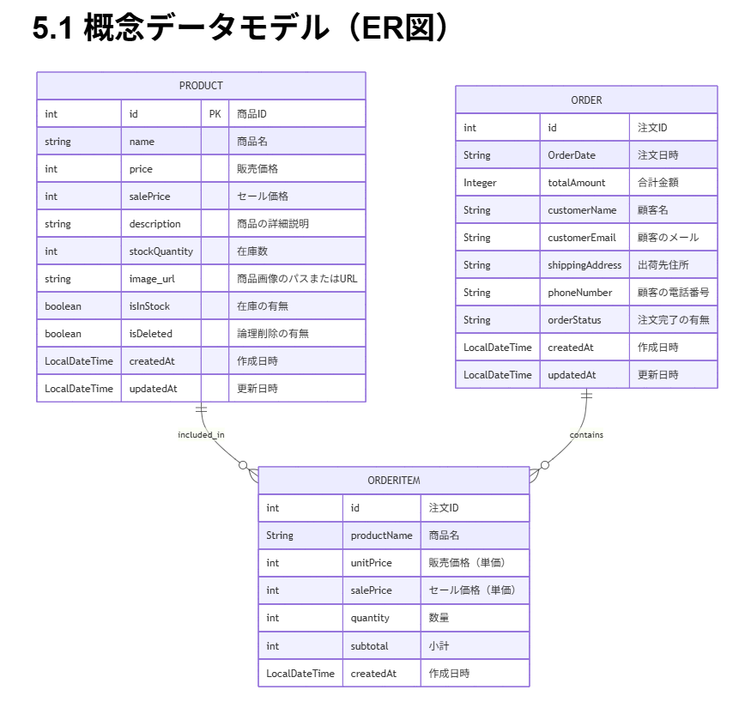
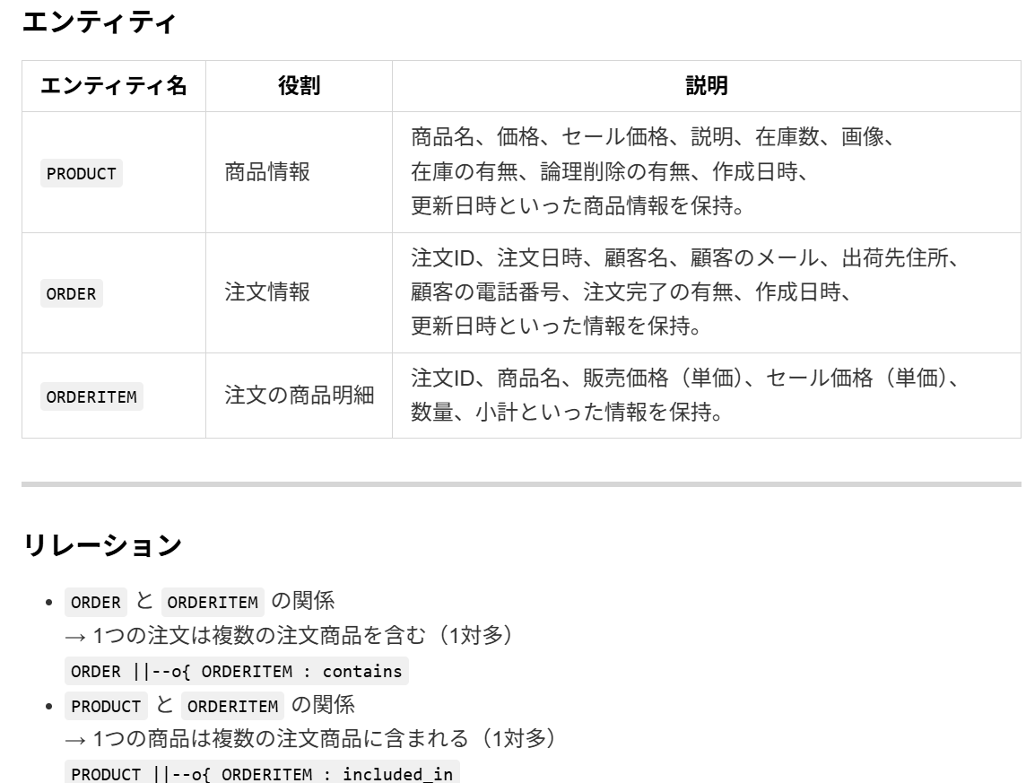
システムの特徴/ ER図

Slide 10
システムの特徴/ API設計のポイント
API一覧
/api/product
/api/cart
/api/order
/api/admin
意識したポイント
product と admin では似た機能も実装していたが、わかりやすいよう名前を区別した
論理削除について、POST /api/admin ではなく DELETE /api/admin を使用することで、わかりやすさを重視した

Slide 11
テスト・品質確保の取り組み
テストの種類と方法
単体テスト
結合テスト
総合テスト
品質確保
バグ管理
テスト結果やカバレッジ

Slide 12
テスト/ 単体テスト
作成したファイルごとにテストを実施
ProductController
ProductService
ProductRepository
CartController
CartService
OrderController
OrderService
OrderRepository
AdminController
AdminService
各機能で始点となるControllerのテストから始めることで、全体での理解を深めつつ進めた。

Slide 13
テスト/ 結合テスト
4つの観点からテストを実施した
商品表示機能
カート機能
注文機能
管理者機能
下記の不具合が見つかり、修正を行った
テスト実施時、GlobalExceptionを記述していなかったため、エラー番号が異なることによるテストエラーが複数発生した。 （期待結果が404 Not Foundだが、500 Internal Server Errorなど）

Slide 14
テスト/ 総合テスト
7つの観点からテストを実施した
商品表示機能
カート機能
注文機能
管理者機能
シナリオテスト（ユーザー側）
シナリオテスト（管理者＆ユーザー連携）
その他（非機能要件など）
下記の不具合が見つかり、修正を行った
論理削除に関する不具合
ユーザーと管理者が同時に操作する場合の制御

Slide 15
品質確保/ バグ管理
管理方法
テスト一覧（結合テストシナリオ一覧、総合テスト仕様書など）に書き込み＋チャット共有
バグ一覧（現在は全て解消済み）
商品登録の際、必須項目を空欄にしても、自動入力され登録が成功する
削除したはずの商品でも、直接パスを指定すると商品詳細に飛べる
カート内に入っている商品が削除された場合でも、購入が完了してしまう
カート内に入っている商品の価格を変更した場合、カートでの表示は旧価格だが、システム上は新価格で購入登録されてしまう

Slide 16

品質確保/ テスト結果
テスト結果
単体テストではすべての項目でオールグリーン
結合テストでは商品表示機能、カート機能、 注文機能、管理者機能をそれぞれ正常系と 異常系にシナリオを分類してテストを実行し、 3回目までにすべて正常に実行完了
総合テストでは結合テストでの４つの項目に加え、 ユーザー側管理者側２つのシナリオテストと非機能観点の７つの項目で網羅的にテストを行い、すべての項目で正常に実行完了

Slide 17
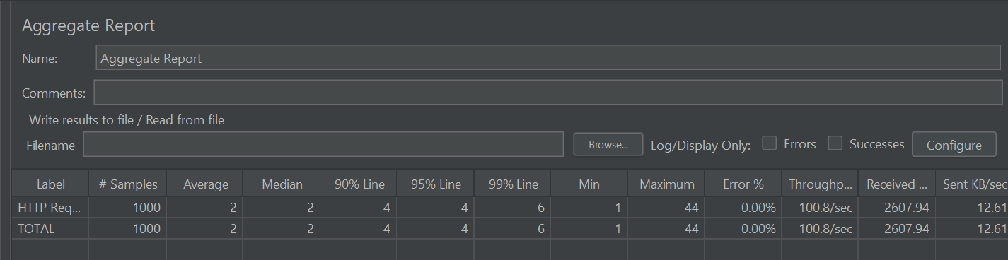
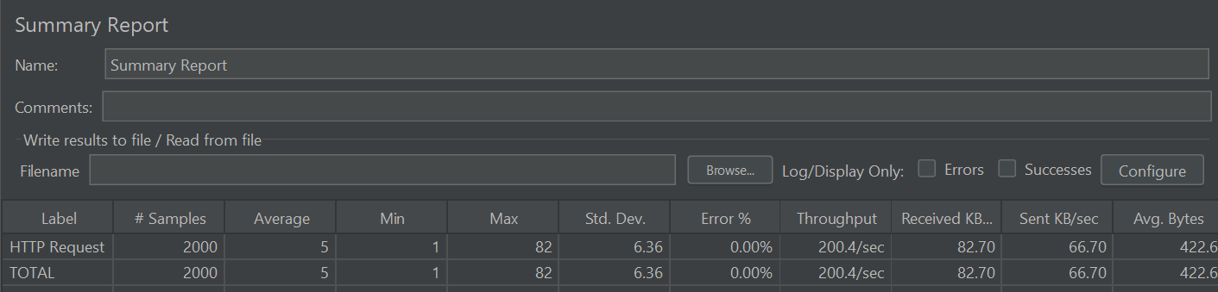
品質確保/ カバレッジ
カバレッジ
Jmeterを使用し平均応答時間、90パーセンタイル応答時間、スループット、エラー率を測定し、定めた目標値を達成
性能テストツールを使うことでテストの網羅性を担保

Slide 18

ふりかえり結果
KPTの概要
印象的な成功体験
チームビルディング・PJ管理

Slide 19

ふりかえり結果/ KPTの概要
Keep
チームの連携
チャレンジングな心構え
FB・質問機能の有効活用
Problem
GitHub
整合性の確保
Javaの理解
Try
チーム作り
先を見通した計画
Try!

Slide 20


ふりかえり結果/ 印象的な成功体験
テストフェーズで怒涛の巻き返し⇒オンスケに
→PJ管理、メンバーの自力向上
圧倒的成長
→作業の途中でもメンバーの理解度向上を優先
デプロイ成功
→6月の学習内容の理解度向上
トップページのスライドショーの実装
論理削除のエラー解消

Slide 21
ふりかえり結果/ チームビルディング・PJ管理
チームビルディング
「チームの総合力を上げる」をモットーに
フェーズごとに担当の変更
→チームの全員が作業内容を理解する
コミュニケーションの増加
チームでの朝会(good&new)
PJ管理
定期的な進捗管理やコミュニケーション
→進捗状況をチャット等に投稿（進捗の可視化）
担当作業の終わった人から順次ほかの人のフォローへ

Slide 22
成果物の紹介
Raffiné Home.
商品一覧（管理者）

Slide 23
今後の展望
追加したかった機能
ログイン機能（顧客側/管理者ともに）
ＣＳＶインポート機能
決済機能
地域別配送料設定機能
今回発見された課題と対策
課題
Githubでファイル管理をする際に競合が多発した
原因
役割分担はできていたが具体的な作業内容を考慮しておらず、同じファイルを別の役割のメンバーが同時に編集していた
pullするタイミングを決めていない
対策
作業開始前に作業のルール設定を欠かさずに行う

